Slide 1
Image annotation
——从图像到文本描述

Slide 2
Outline：
目的 & 我的数据集
思路 & 结构
选择网络
代码实现
To do …

Slide 3
目的 & 我的数据集

Slide 4
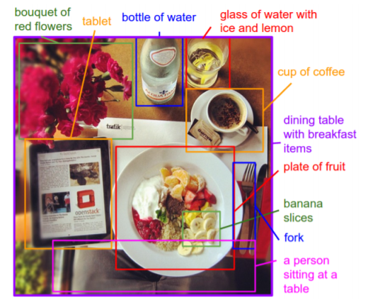
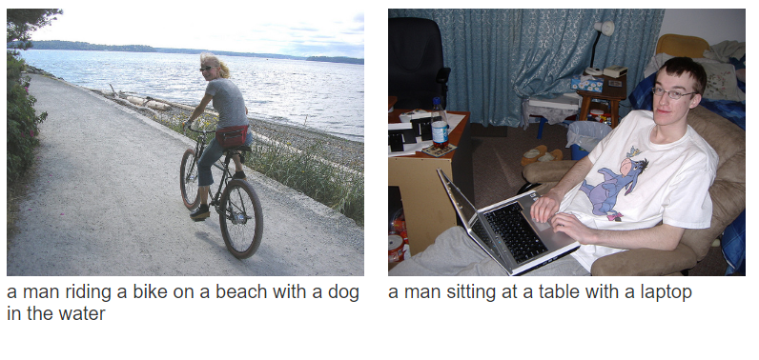
Motivation & dataset
我的数据集：Flickr8k （同类：Flickr30k、MS COCO）
遇到的问题
Target：

Slide 5
Motivation & dataset
数据集大小：8k张图片
Train：每张图片 - 5 sentences
Test： 生成1句描述

Slide 6
思路 & 结构

Slide 7
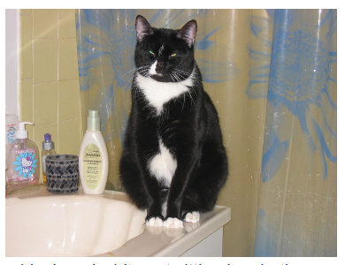







思路 & 结构
Encode
Decode
“a black and white cat sitting in……”

Slide 8
思路 & 结构
Image ——> Feature ——> Annotation

Slide 9

思路 & 结构
Image ——> Feature ——> Annotation
图片提取特征问题

Slide 10

思路 & 结构
Image ——> Feature ——> Annotation
语句生成问题

Slide 11
选择网络

Slide 12
Encoder:
CNN
VGG
VGG19/16
Image ——> Feature ——> Annotation
图片提取特征问题：

Slide 13
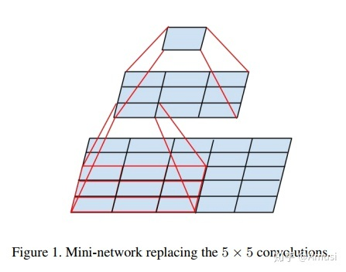
Encoder: VGG
由Oxford的Visual Geometry Group的组提出
相比AlexNet的改进：
采用连续的几个3x3的卷积核代替AlexNet中的较大卷积核（11x11，7x7，5x5）多层非线性层可以增加网络深度来保证学习更复杂的模式，而且代价还比较小（参数更少）
缺点：
耗费更多计算资源，导致更多的内存占用。大量的参数来自于第一个全连接层

Slide 14

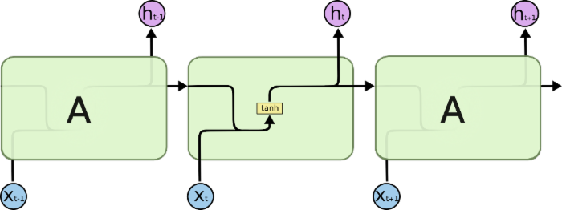
Decoder:
RNN
LSTM
LSTM堆叠
Image ——> Feature ——> Annotation
语句生成问题

Slide 15
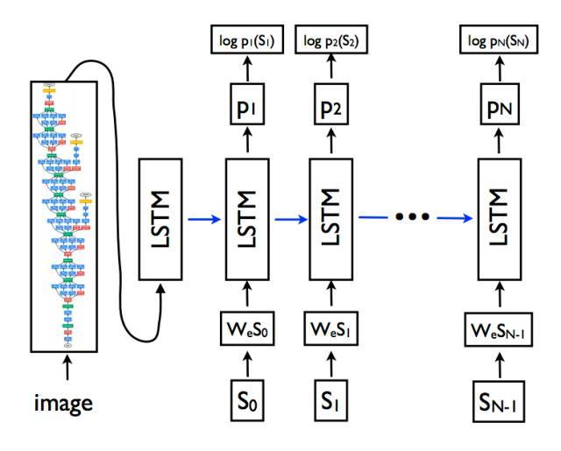
Decoder: LSTMs
RNN
LSTM
LSTM堆叠
《Show and Tell：一种神经图像描述生成器》，2015

Slide 16
Decoder: LSTMs
优点：
长短期记忆，每个输出时间步骤都会在序列中生成一个新词
特殊点：
输入 （ 图像特征vector + 文本tokenize->embedding )

Slide 17
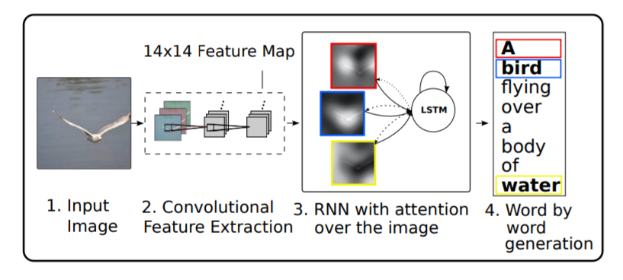
Decoder: LSTMs
这部分模型调整参考：
《Show, Attend and Tell: Neural Image Caption Generation with Visual Attention》，2015：https://arxiv.org/abs/1411.4555

Slide 18
Decoder: LSTMs
这部分模型调整参考：
Image Captioning with Attention
《Deep Visual-Semantic Alignments for Generating Image Descriptions》

Slide 19
代码实现

Slide 20
代码实现
1）图片预处理
2）文本预处理
3）模型搭建
4）模型训练

Slide 21
代码实现
1）图片预处理
2）文本预处理
3）模型搭建
4）模型训练

Slide 22
代码实现
1）图片预处理
2）文本预处理
3）模型搭建
4）模型训练

Slide 23
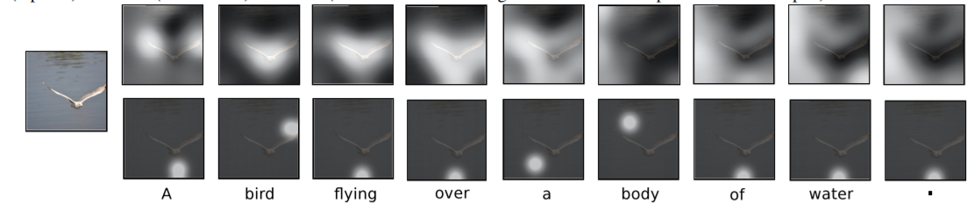








To do: 模型训练

